Slide 1
Ρήμα
Διδακτικό υλικό για μαθητές Β΄ Δημοτικού

Slide 2
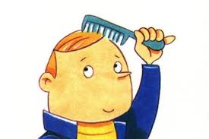
Τι είναι το ρήμα;
Το ρήμα δείχνει μια ενέργεια.
Μας λέει τι κάνει κάποιος ή κάτι.

Slide 3
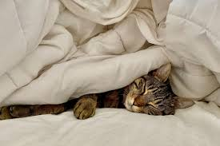
Παραδείγματα
Ο Γιάννης τρέχει.
Η γάτα κοιμάται.
Το παιδί παίζει.

Slide 4
Σημαντικές Πληροφορίες
Το ρήμα είναι πάντα η λέξη που δείχνει ενέργεια.
Συχνά αλλάζει μορφή ανάλογα με το ποιος κάνει την ενέργεια.

Slide 5
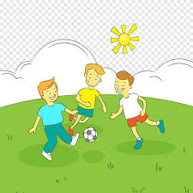
Τι ήδη γνωρίζω;
Θυμήσου ενέργειες που κάνεις κάθε μέρα.
Αυτές οι λέξεις είναι ρήματα!

Slide 6
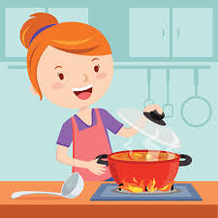
Δραστηριότητα
Βρες το ρήμα:
Η μαμά μαγειρεύει.
Το πουλί πετάει.
Ο Νίκος γελάει.

